Slide 1






Slide 2

Заявления о приеме в члены профсоюза, о постановке на учет, об освобождении от уплаты профсоюзных взносов.
Учетные карточки членов профсоюза.
Список членов профсоюза.
Протоколы профсоюзных собраний и материалы к ним.
Протоколы заседаний профсоюзного комитета и материалы к ним.
Планы работы профсоюзного комитета.
Коллективный договор и материалы о ходе его выполнения.
Годовые статистические отчеты профсоюзного комитета.
Журнал регистрации обращений граждан (заявления на оказание материальной помощи и др.).
Журналы регистрации входящей и исходящей корреспонденции.
Смета и учет по расходованию денежных средств (акты).
Профсоюзный уголок с текущей информацией.
Акты передачи дел.
Акты на уничтожение документов (по истечении сроков хранения документов).

Slide 3

о приеме в члены профсоюза,
о постановке на учет,
об освобождении от уплаты профсоюзных взносов.

Slide 4


Членство в профсоюзе исчисляется со дня подачи заявления на основании принятия решения соответствующего профкома или его президиума о приеме в члены Профсоюза.
Оформление профсоюзных документов начинается с заполнения учетной корточки члена профсоюза (Устав в новой редакции).

Slide 5
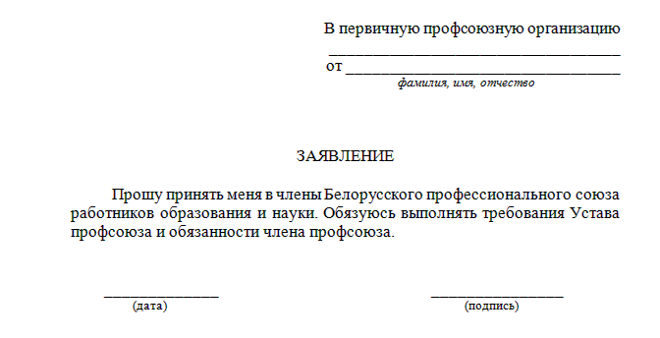
о приеме в члены профсоюза

Slide 6
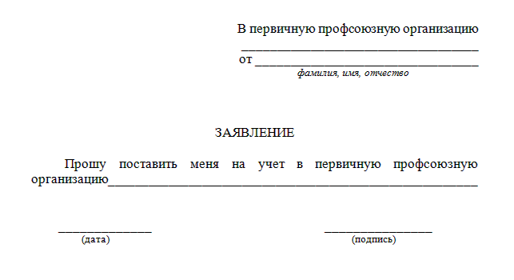
о постановке на учет.

Slide 7

П. 14. Членство в Профсоюзе исчисляется со дня подачи заявления на основании принятия решения соответствующего профкома или его президиума о приеме в члены Профсоюза. Члену Профсоюза выдается профсоюзный билет единого образца и оформляется учетная карточка члена Профсоюза, которая подлежит хранению в профкоме. Постановка на профсоюзный учет члена Профсоюза осуществляется со дня подачи им письменного заявления и учетной карточки (при ее наличии).
90.

Slide 8
В новой редакции Устава
П. 12. Профсоюзное членство сохраняется за лицами из числа:
12.1. Не работающих пенсионеров из числа бывших работников, состоявших на учете в первичной организации Профсоюза, на основании их письменного заявления;
12.2. Уволенных в связи с ликвидацией организаций или сокращением численности или штата работников и получивших статус безработного в период до их трудоустройства на новое место работы на основании их письменного заявления, но
не более одного календарного года со дня увольнения.

Slide 9
В новой редакции Устава
П. 89. Членский взнос в размере 1 процента от базовой величины, если иное не установлено в соответствии с пунктом 88, уплачивают члены Профсоюза из числа:
89.1. работников, уволенных в связи с сокращением численности или штата и состоящих на учете в первичной организации Профсоюза;
89.2. не работающих пенсионеров;
89.3. женщин, временно прекративших работу или обучение в связи с рождением и воспитанием детей до достижения детьми возраста трех лет;
89.4. лиц, не работающих в связи с необходимостью ухода за близкими родственниками, являющимися инвалидами первой и второй группы;
89.5. обучающихся в период академических отпусков.
90. Руководящие органы организационных структур Профсоюза имеют право освобождать от уплаты членских взносов стоящих в них на учете членов Профсоюза,
указанных в пункте 89 Устава на основании предложений соответствующих организационных структур Профсоюза и на основании их личных заявлений.

Slide 10
об освобождении от уплаты профсоюзных взносов.

Slide 11
П. 89. Членский взнос в размере 1 процента от базовой величины, если иное не установлено в соответствии с пунктом 88, уплачивают члены Профсоюза из числа:
89.1. работников, уволенных в связи с сокращением численности или штата и состоящих на учете в первичной организации Профсоюза;
89.2. не работающих пенсионеров;
89.3. женщин, временно прекративших работу или обучение в связи с рождением и воспитанием детей до достижения детьми возраста трех лет;
89.4. лиц, не работающих в связи с необходимостью ухода за близкими родственниками, являющимися инвалидами первой и второй группы;
89.5. обучающихся в период академических отпусков.
90. Руководящие органы организационных структур Профсоюза имеют право освобождать от уплаты членских взносов стоящих в них на учете членов Профсоюза,
указанных в пункте 89 Устава на основании предложений соответствующих организационных структур Профсоюза и на основании их личных заявлений.

Slide 12

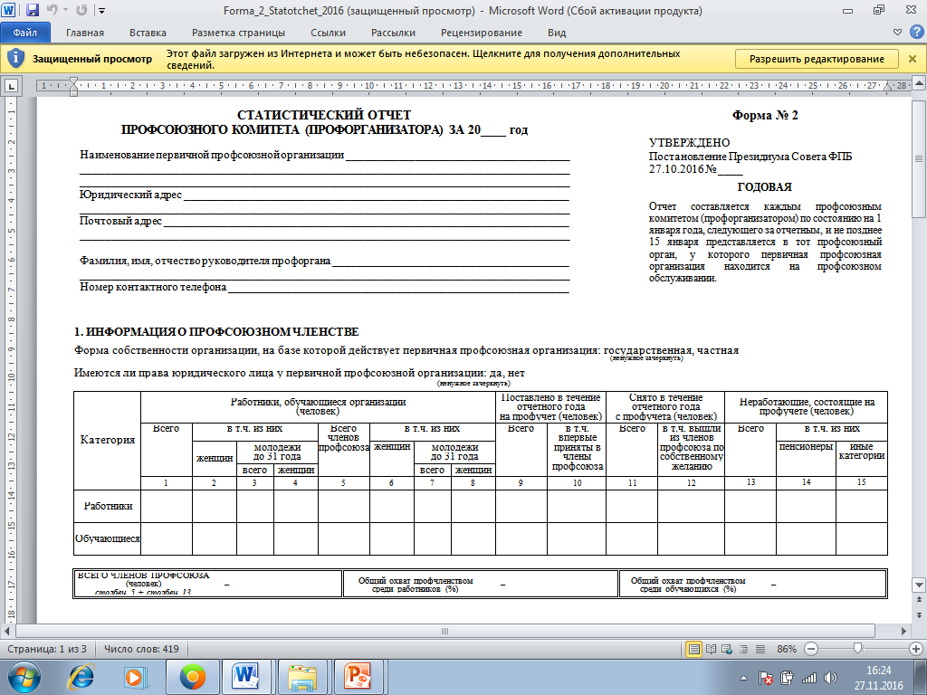

Slide 13
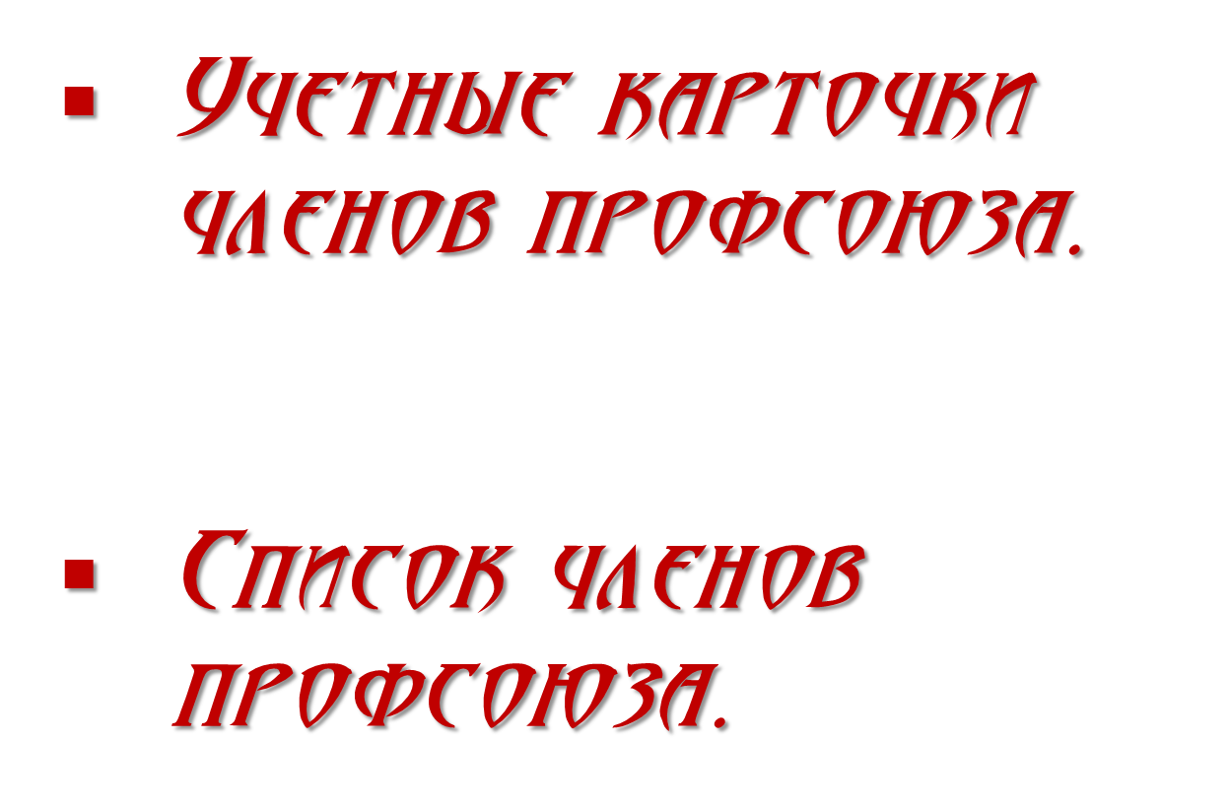

Slide 15
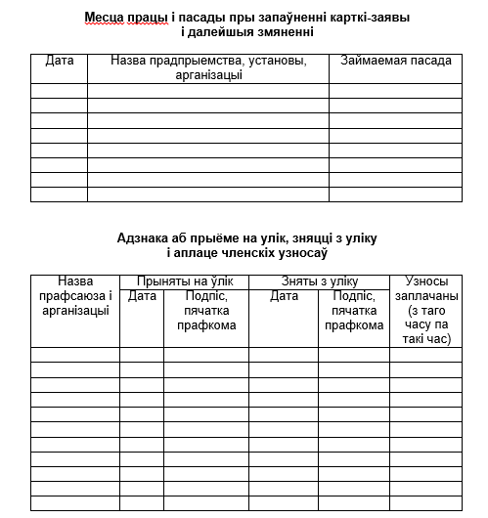

Slide 16
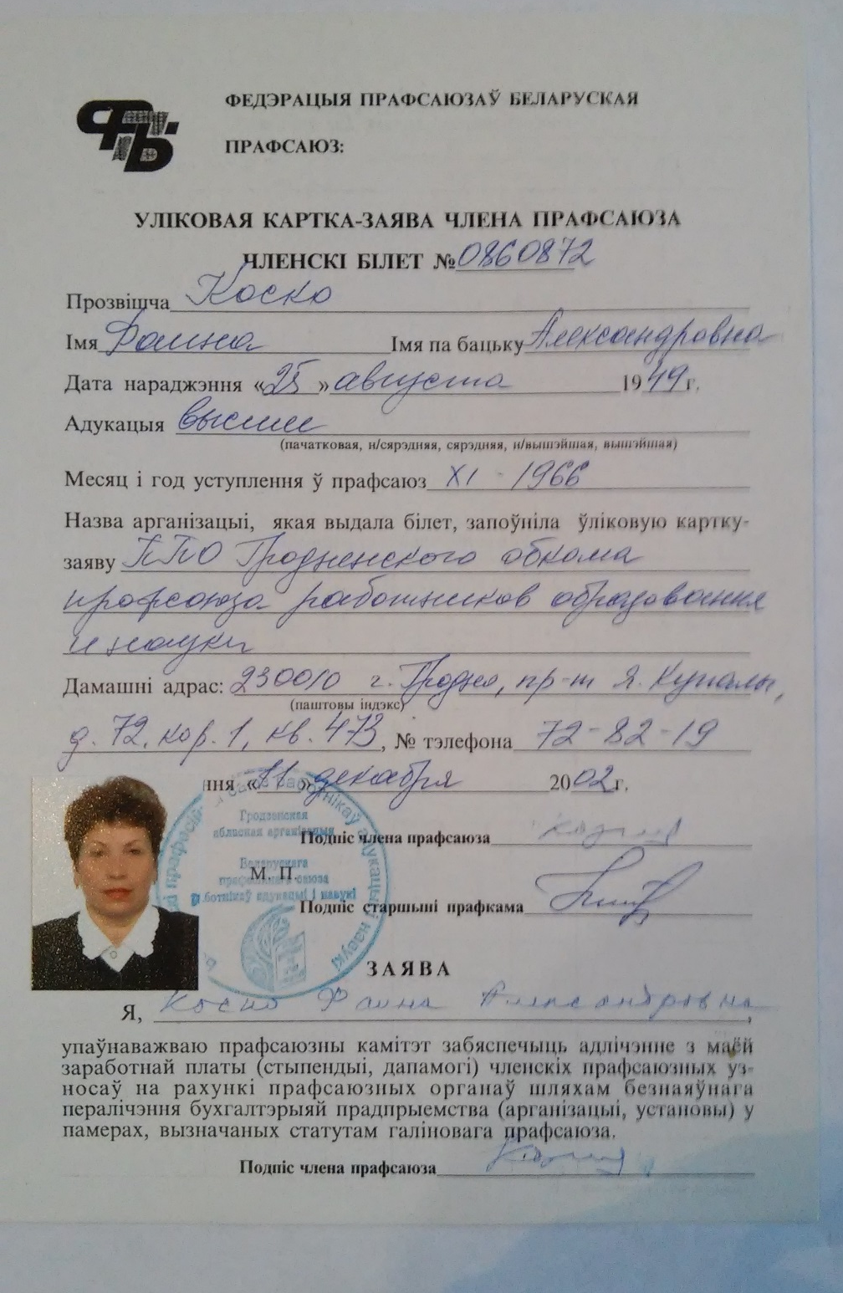

Slide 17
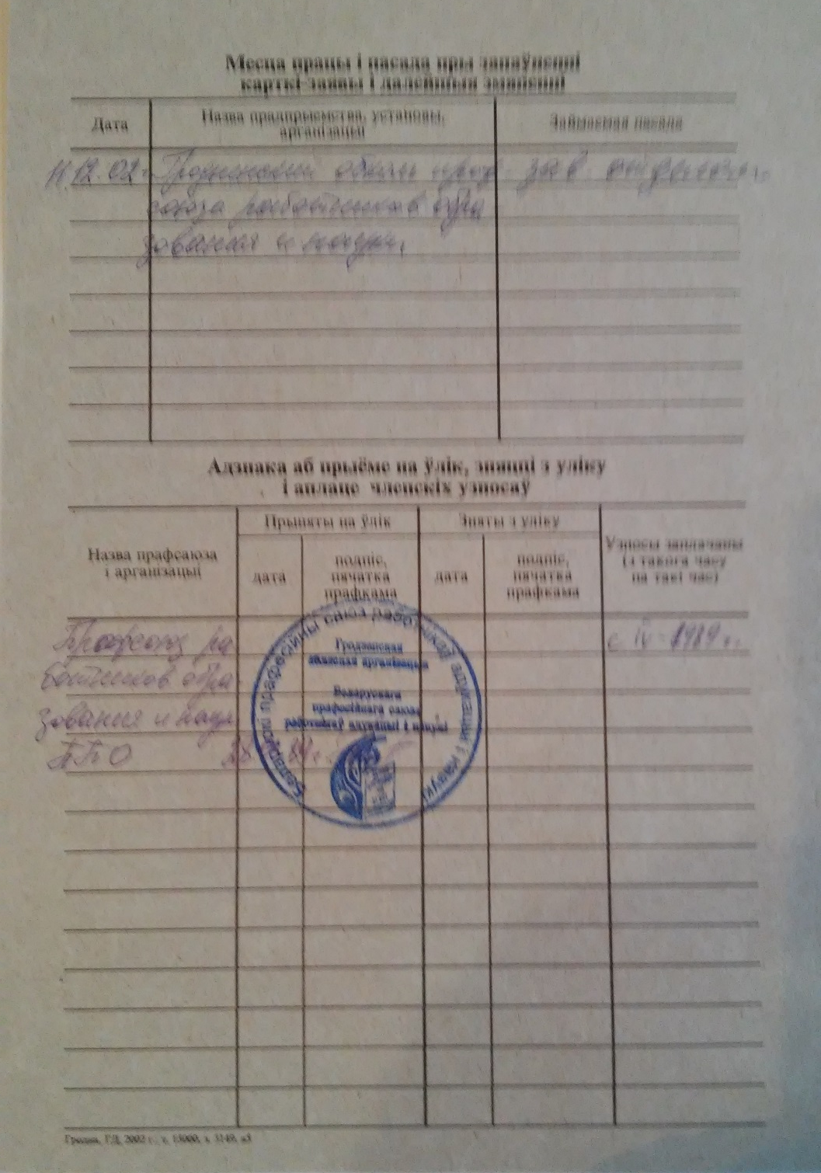

Slide 18
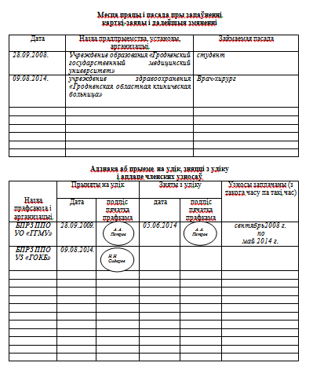

Slide 19
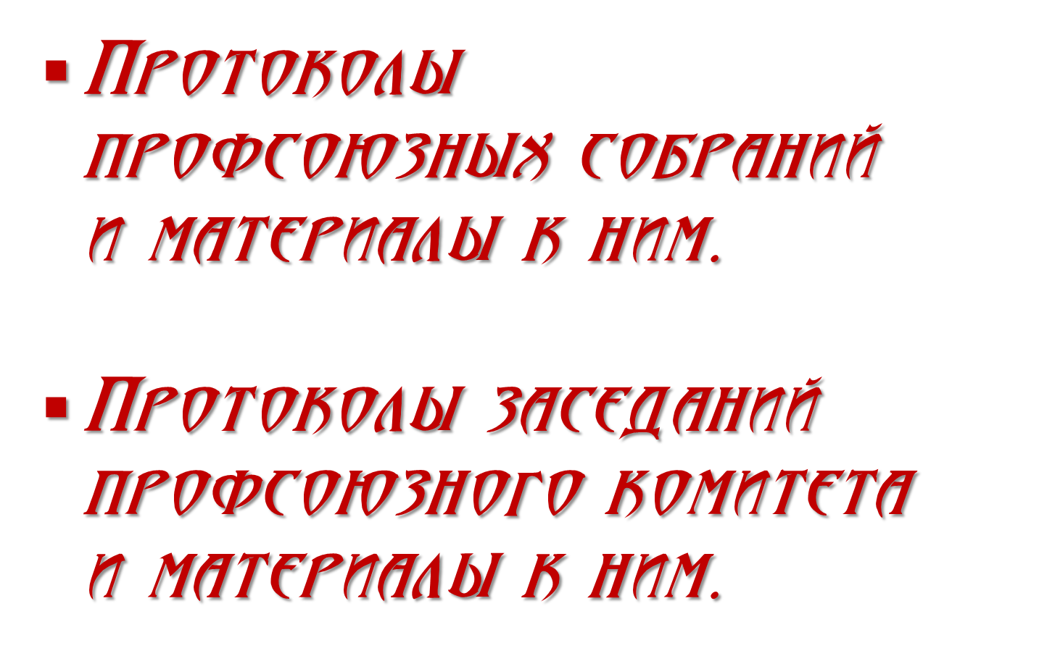

Slide 20

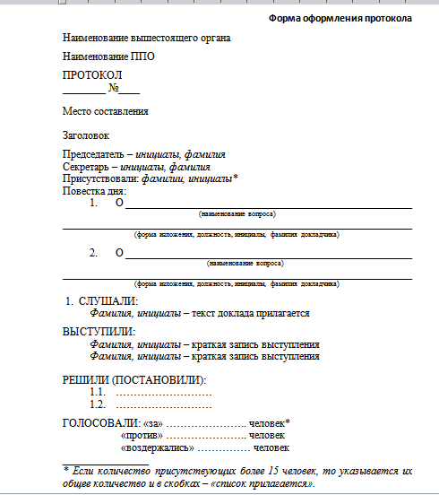

Slide 21
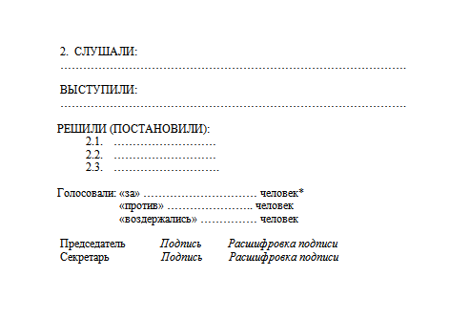

Slide 22
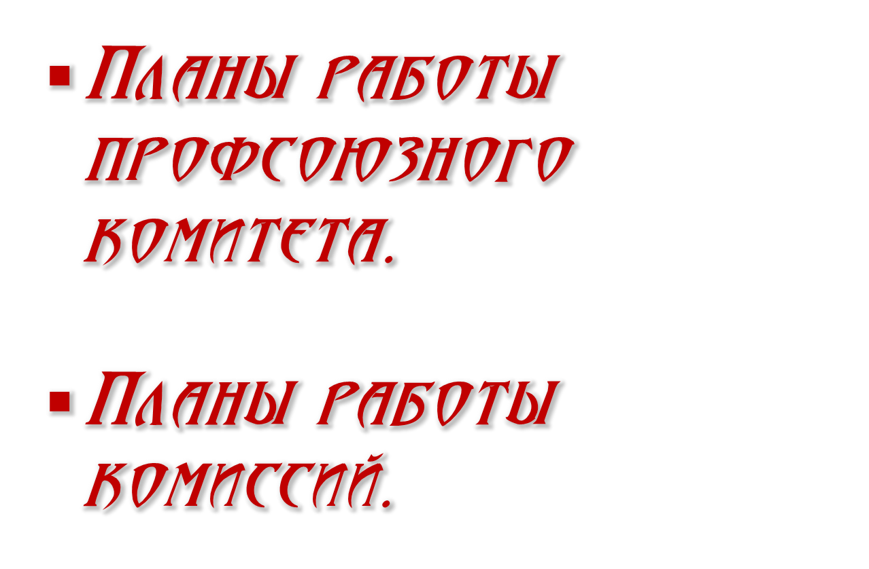

Slide 23

П. 52.1. Ежегодно заслушивает отчет о работе председателя первичной организации Профсоюза, профкома, ревизионной комиссии (ревизора), в том числе отчет об исполнении сметы доходов и расходов и определяет приоритетные направления в своей деятельности;
52.2. Формирует свои выборные органы, определяет периодичность собраний, конкретные сроки проведения отчетов и выборов в профгруппах, цеховых организациях, порядок формирования их выборных органов;
52.3. Может делегировать своих представителей в вышестоящие органы Профсоюза на основании доведенной нормы представительства.

Slide 24
П. 30. Внеочередное собрание, конференция проводится по решению соответствующего руководящего органа Профсоюза: по его собственной инициативе; по требованию не менее одной трети членов Профсоюза соответствующей организации, соответствующей ревизионной комиссии, вышестоящего выборного органа Профсоюза.
31. Повестка дня и дата проведения собрания доводятся не позднее, чем за 15 дней, конференции - в сроки, необходимые для их своевременного оповещения.
32. Профсоюзные собрания считаются правомочными, если в их работе участвуют более половины членов Профсоюза, состоящих на учете в соответствующей организации Профсоюза. Конференции - при участии в их работе не менее двух третей избранных делегатов.
33. Решения собрания, конференции Профсоюза считаются принятыми, если за них проголосовало более половины участвующих в работе собрания членов Профсоюза, состоящих на учете в соответствующей организации Профсоюза, делегатов конференции.

Slide 25
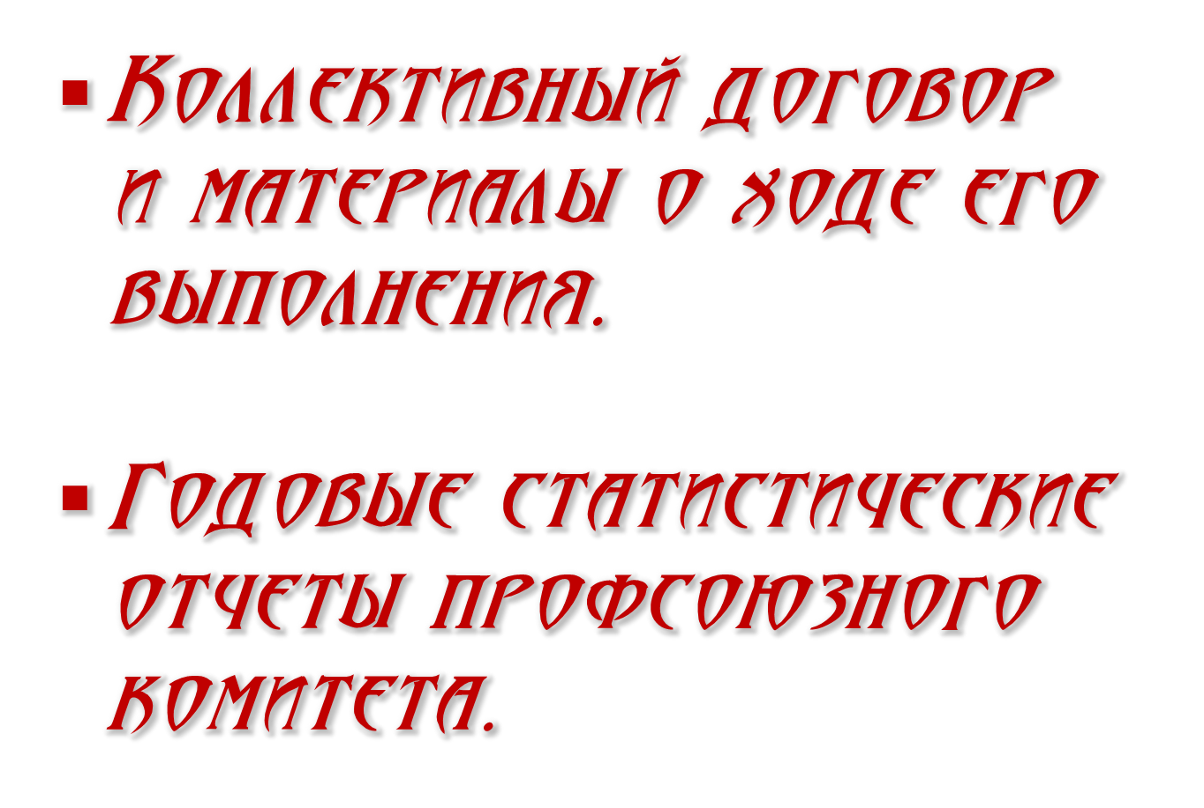

Slide 26


Slide 27


Дата поступления и индекс документа | Корреспондент, дата и индекс поступившего документ | Краткое содержание | Резолюция или кому направлен документ | Отметка об исполнении
Дата и индекс документа | Корреспондент | Краткое содержание документа | Отметка об исполнении документа

Slide 28
Приложение 5
к Инструкции
по делопроизводству
в государственных органах,
иных организациях
ПРИМЕРНЫЙ ПЕРЕЧЕНЬ ДОКУМЕНТОВ, НЕ ПОДЛЕЖАЩИХ РЕГИСТРАЦИИ
1. Документы оперативно-информационного характера (письма, сводки и др.), присланные для сведения.
2. Заявки, наряды, разнарядки.
3. Поздравительные письма и телеграммы.
4. Программы, планы, повестки заседаний, совещаний, конференций, иных коллегиальных мероприятий.
5. Пригласительные билеты.
6. Печатные издания (книги, журналы, газеты).
7. Рекламные материалы (листовки, программы, проспекты, извещения).
8. Письма организаций и индивидуальных предпринимателей с предложениями о сотрудничестве или оказании услуг.
9. Информационные и справочные материалы (бюллетени, брошюры, информационные листки, проспекты изданий, авторефераты и др.).
10. Формы статистической отчетности и сопроводительная документация к ним.

Slide 29
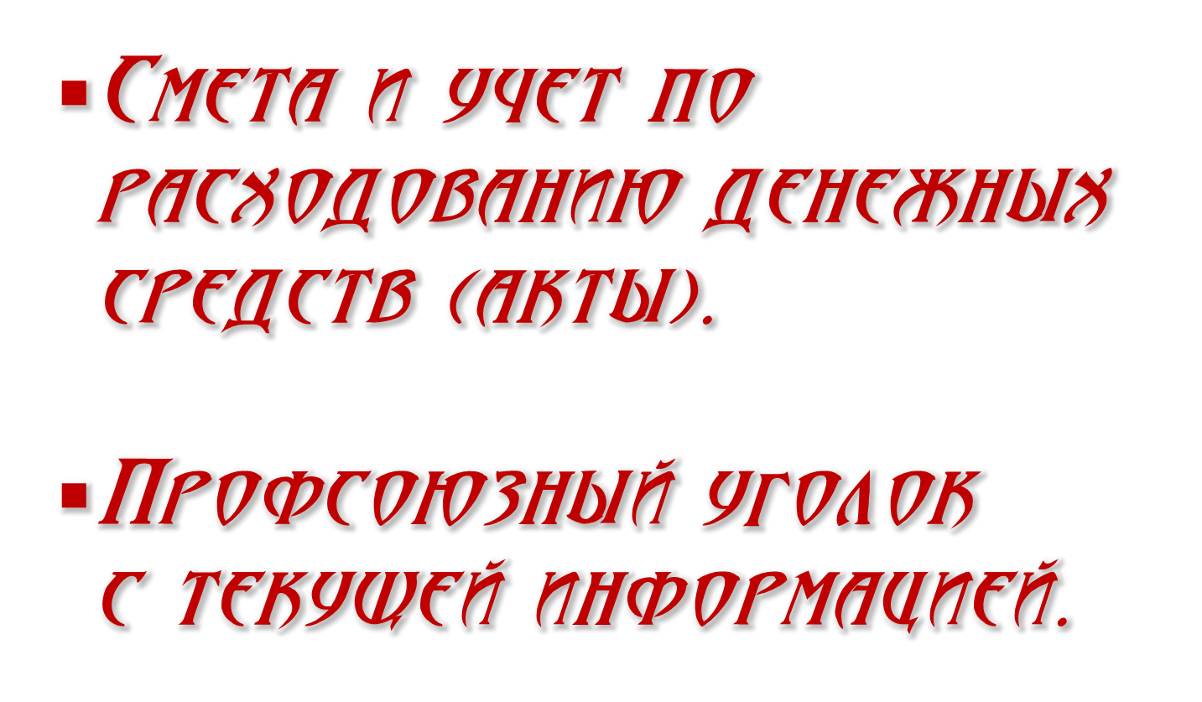

Slide 30

Рекомендации по оформлению и наполнению информационных стендов первичных профсоюзных организаций
Утверждено
Постановление Президиума Совета Федерации профсоюзов Беларуси
30.11.2015 №481

Slide 31

«Заглавный комплекс»:
- логотип отраслевого профсоюза;
- логотип организации;
- наименование первичной профсоюзной организации.
«Официально»:
состав профсоюзного комитета (контактные телефоны и др. информация);
Сведения о вышестоящих профсоюзных организациях;
Устав отраслевого профсоюза, Положение о ППО, постановления документы руководящих органов вышестоящей профсоюзной организации.

Slide 32
«Наша жизнь»:
коллективный договор или информация, где и когда с ним можно ознакомиться;
правила внутреннего трудового распорядка.
«Полезно знать»:
информация об охране труда;
информация о ходе выполнения коллективного договора, отчет профкома о работе за предыдущий год.
оздоровление;
информация о Фонде помощи;
обучение.

Slide 33
«Актуально»:
информация о предстоящих мероприятиях профсоюзного комитета и вышестоящих профсоюзных структур;
информация о конкурсах, акциях и т.д., проводимых профсоюзным комитетом и вышестоящими профсоюзными организациями;
актуальные статьи из газеты «Беларускі Час» и др. СМИ.
«Поздравляем!».

Slide 34
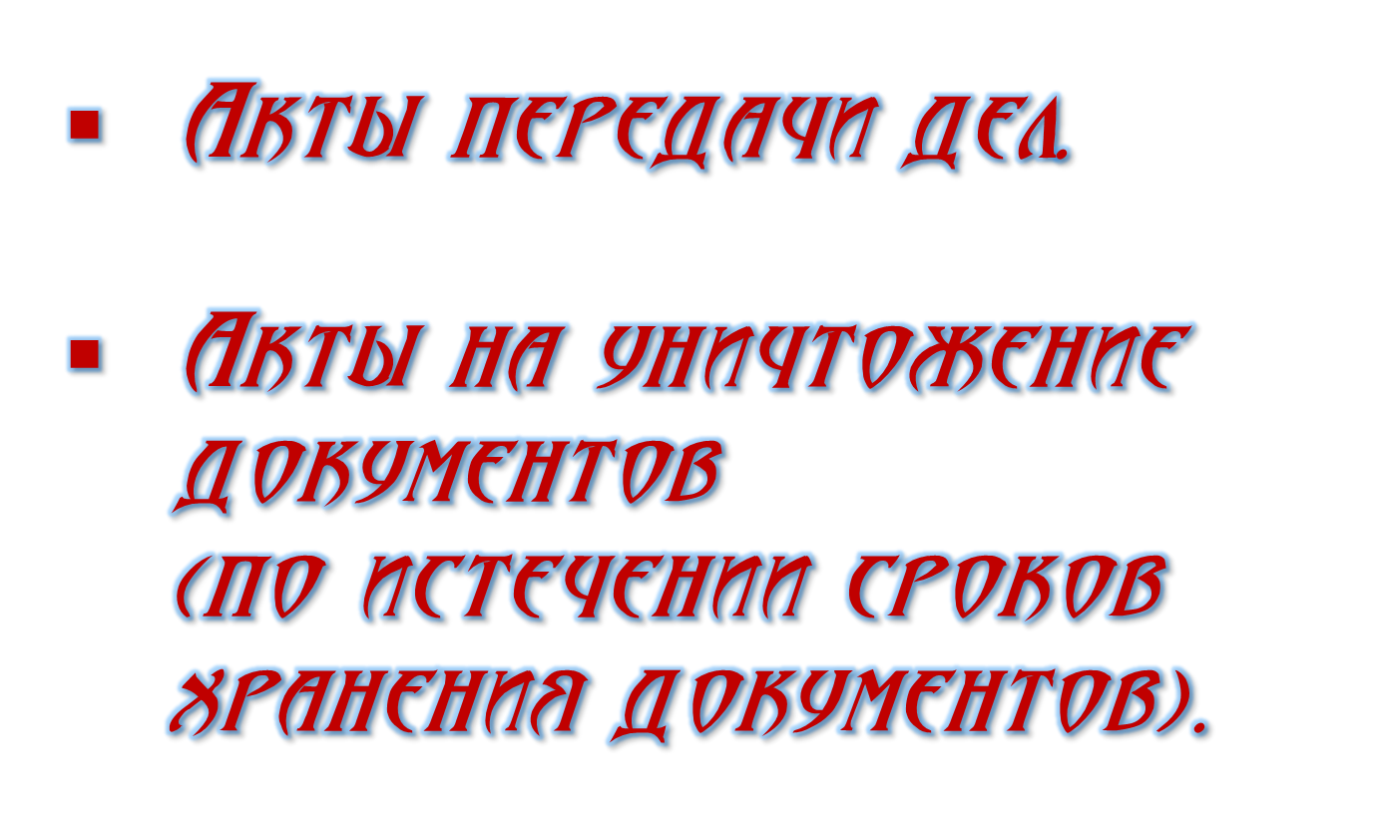

Slide 35

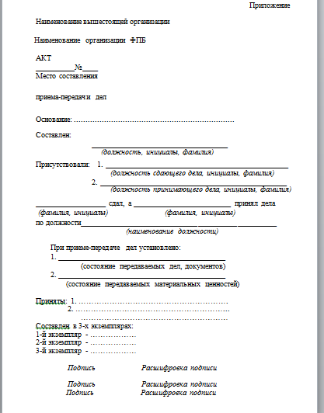
Пунктом 7 Инструкции по делопроизводству в государственных органах, иных организациях, утвержденной постановлением Министерства юстиции Республики Беларусь от 19.01.2009 N4, установлено, что при смене руководителя организации составляется акт приема-передачи документов и дел. Прием и сдача дел при смене руководителя профсоюзной организации также должны оформляться актом приема-передачи дел.

Slide 36





